Slide 1
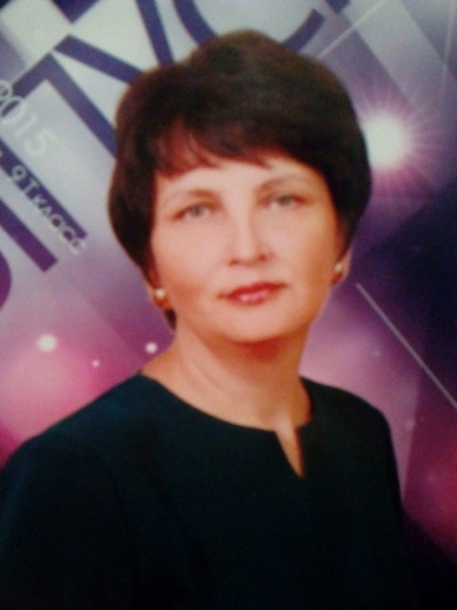
Туган төбәгем, мәктәбем, һөнәри эшчәнлегем
Бөтенроссия “Туган тел”
мастер-класс бәйгесенең муниципаль турында катнашучы Әйшә урта гомуми белем бирү мәктәбенең татар теле һәм әдәбияты укытучысы
Мусина Гөлназ Шәриф кызы
Икенче бүлек.

Slide 2
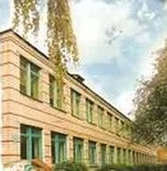
Әйшә мәктәбендә 24 ел инде татар теле һәм әдәбияты укытам. 12 ел директор урынбасары вазифасын башкардым.Барлык стажым -31 ел. Хәзерге вакытта мәктәптә 286 укучы белем ала, сыйныфлар саны -20, укытучылар – 30.

Slide 3
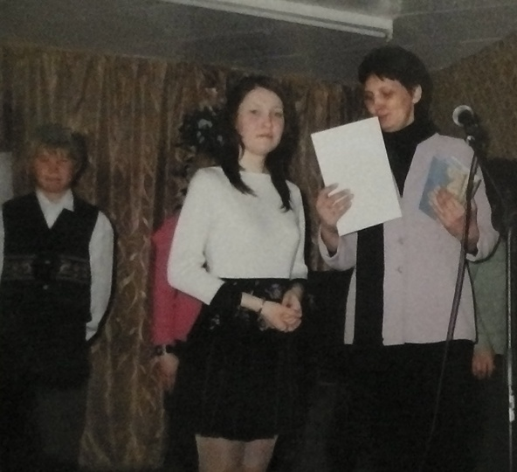
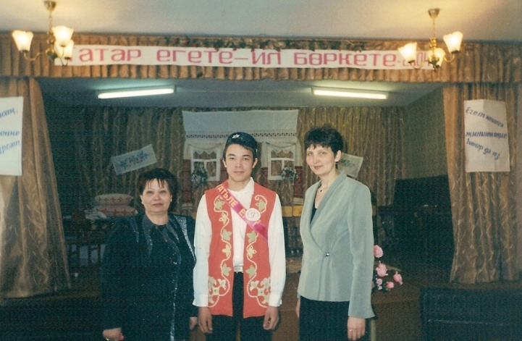
Милләтем өчен хәлемнән килгән бар нәрсәне эшләргә тырыштым. Шушы эшчәнлегем өчен район күләмендә“Ел хатын- кызы” бәйгесенең “Хатын – кыз – мәдәният һәм рухият” (2006) номинациясендә җиңеп чыктым.

Slide 4
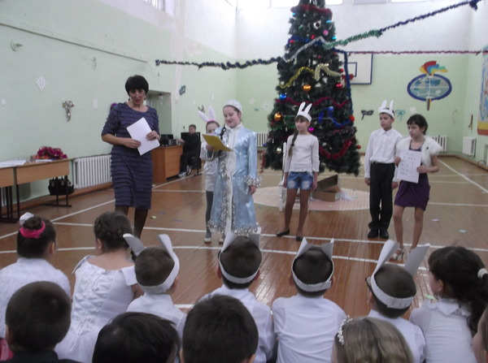
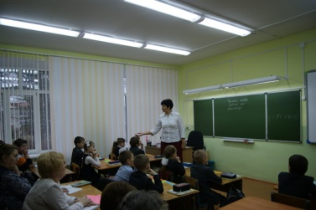
Үз эшемне яратып башкарам. Укыту миңа бик ошый. Укучылар да фәнем белән кызыксыналар, дәресләргә яратып йөриләр.

Slide 5
Педагогик эшчәнлегемдә алдынгылар рәтендә барырга тырышам. Яңа педагогик технологияләрне өйрәнәм һәм эшемдә кулланам.
Сәламәтлекне саклау технологиясе
Уен технологиясе
Коммуникатив
технология
Кулланыла торган технологияләр
Проблемалы укыту технологиясе
Иҗади үсеш технологиясе
Информацион технология

Slide 6
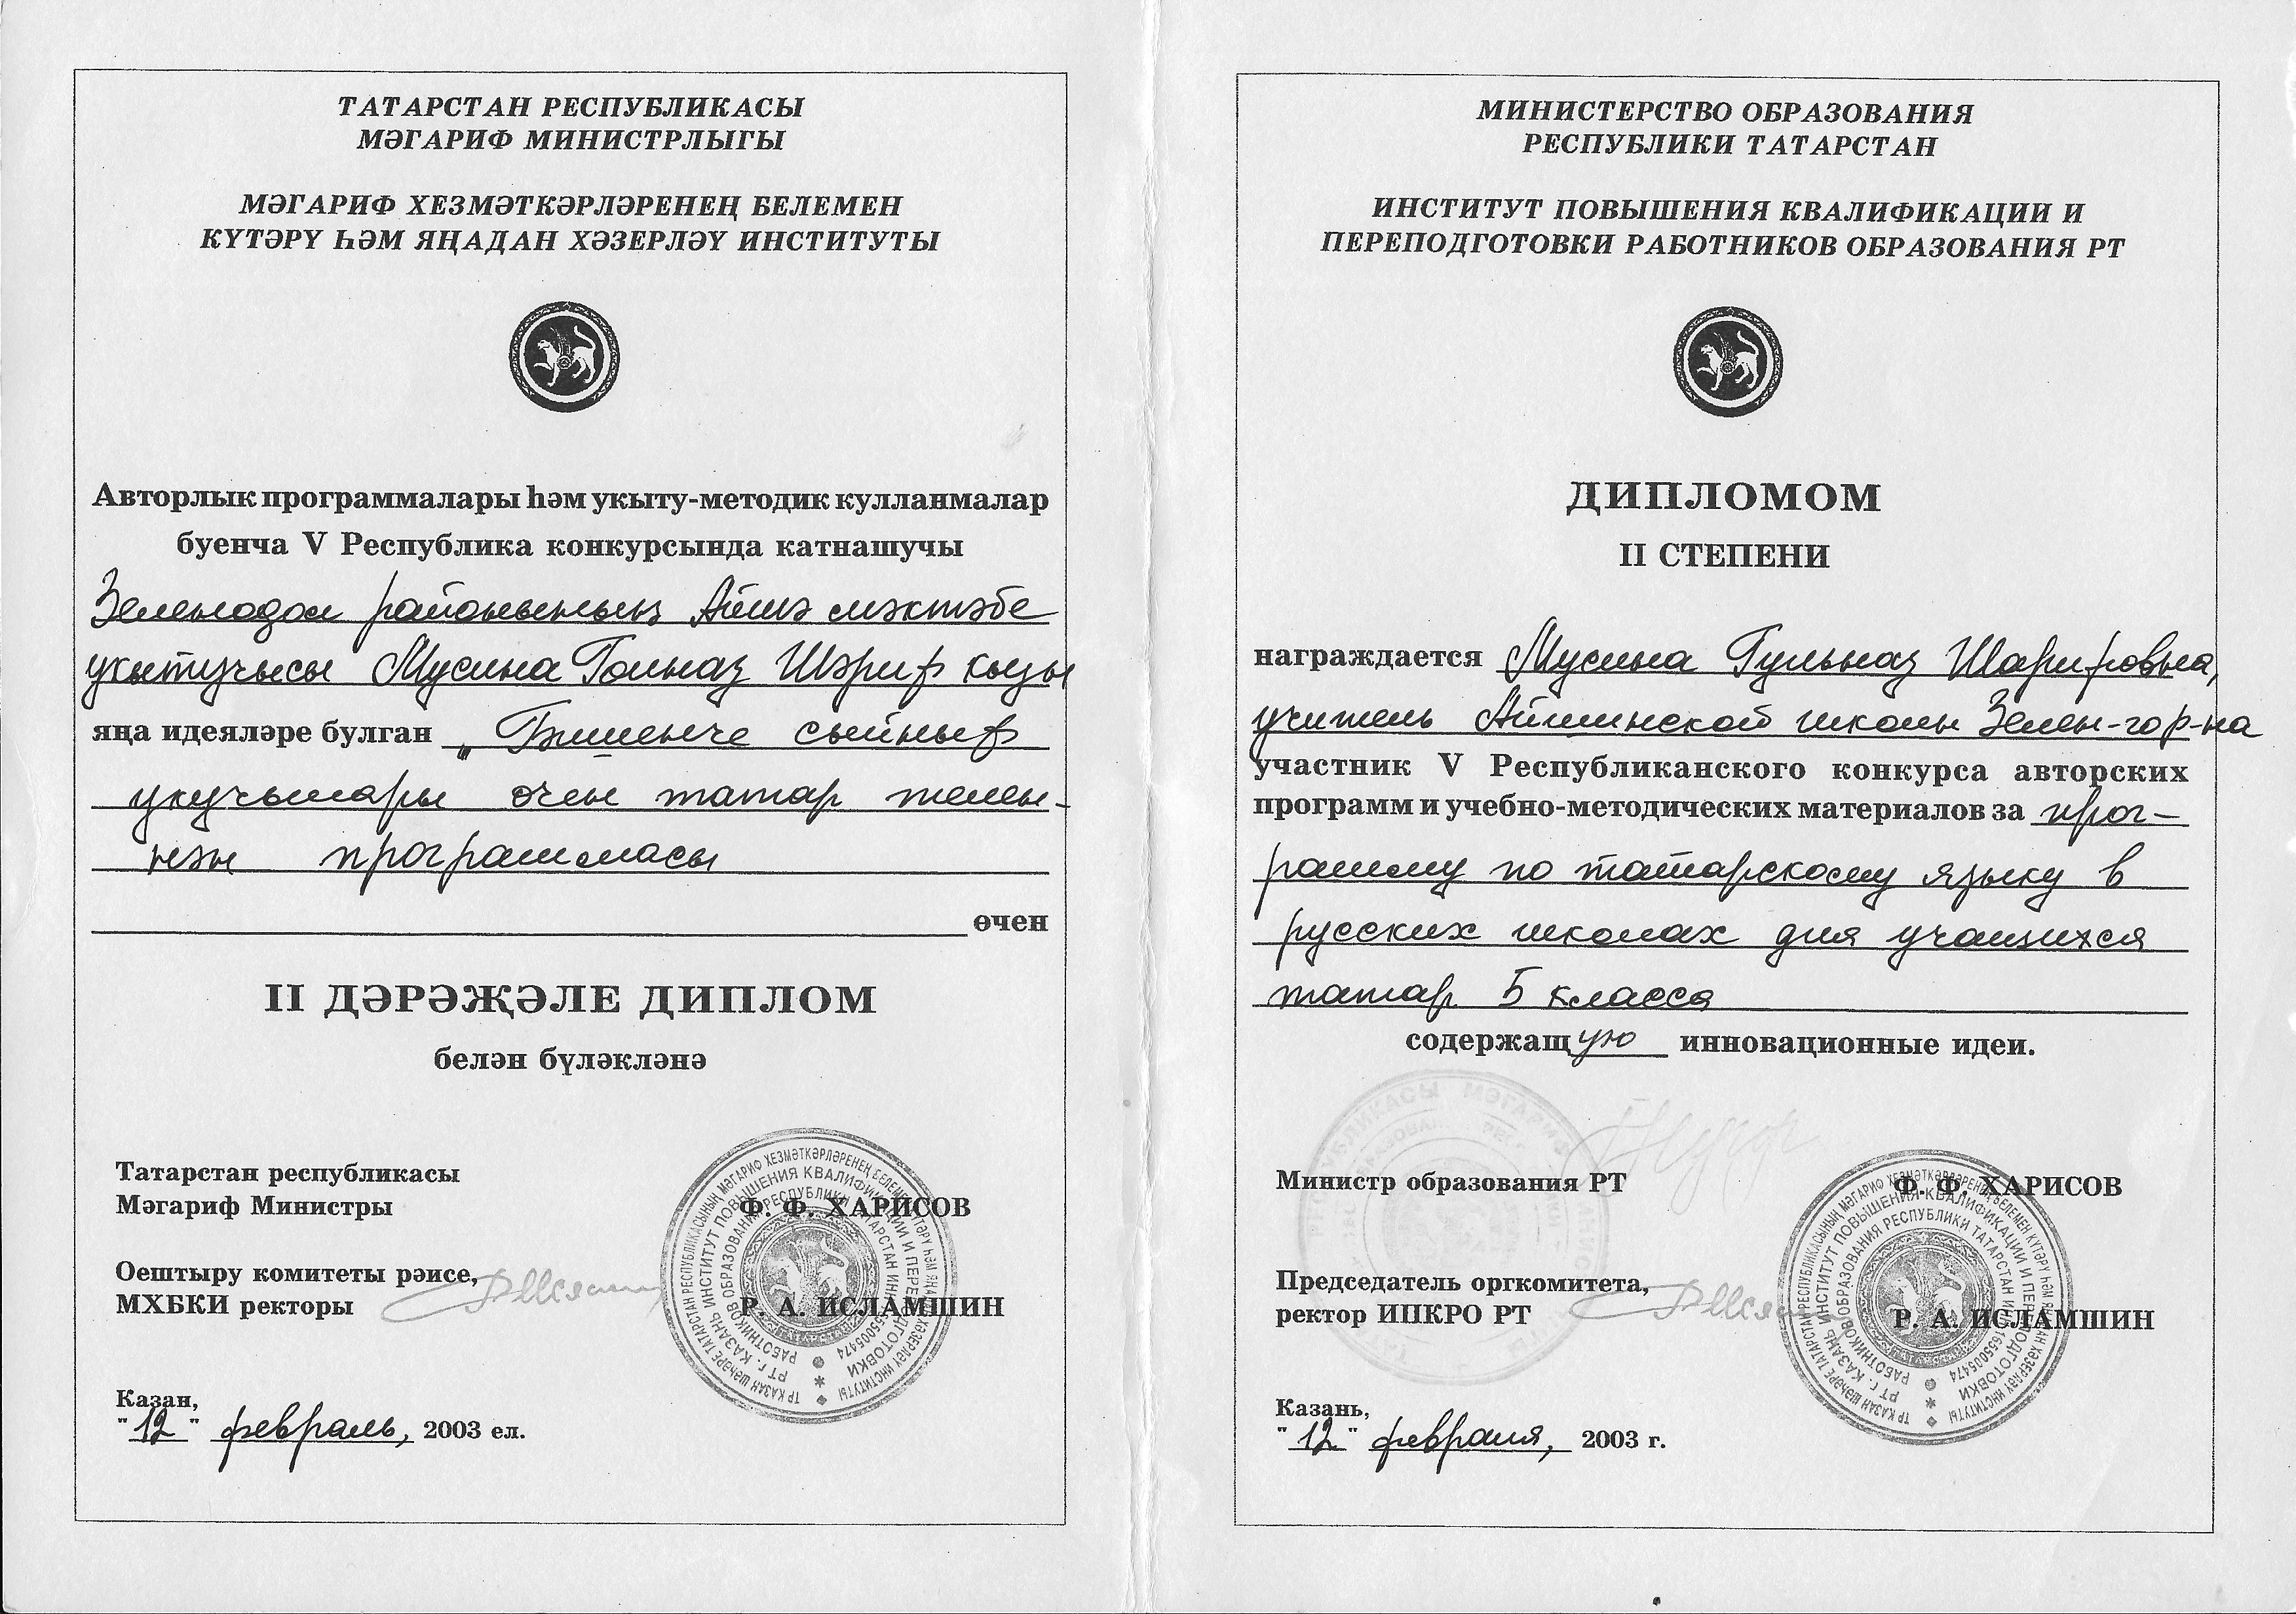
Укытучы буларак төрле бәйгеләрдә катнашып көч сынап карадым. Һәр бәйге кешегә үсеш бирә. Моңа мин бик шат. Иң зур уңышым- “Безнең иң яхшы укытучы” бәйгесендә җиңү.

